Slide 1
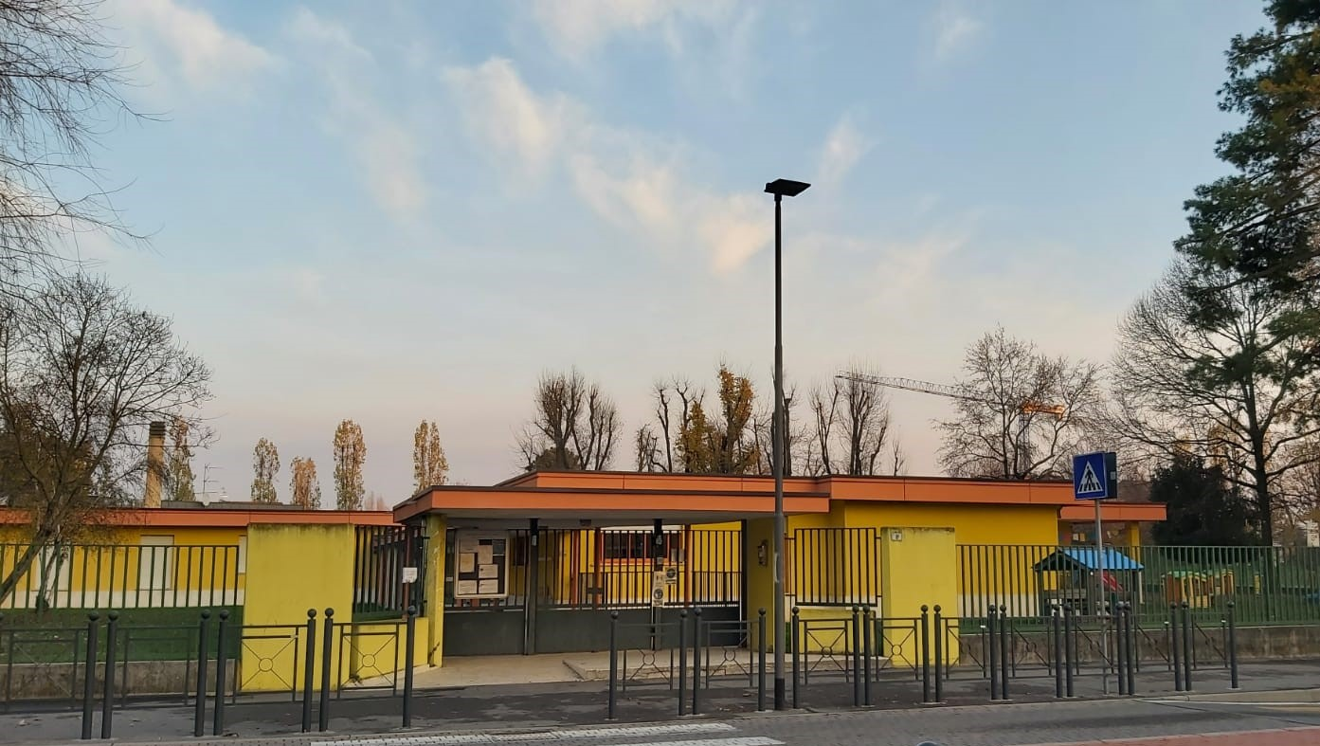
Scuola dell’Infanzia Peter Pan
Viale Einaudi,9 - Arese

Slide 2
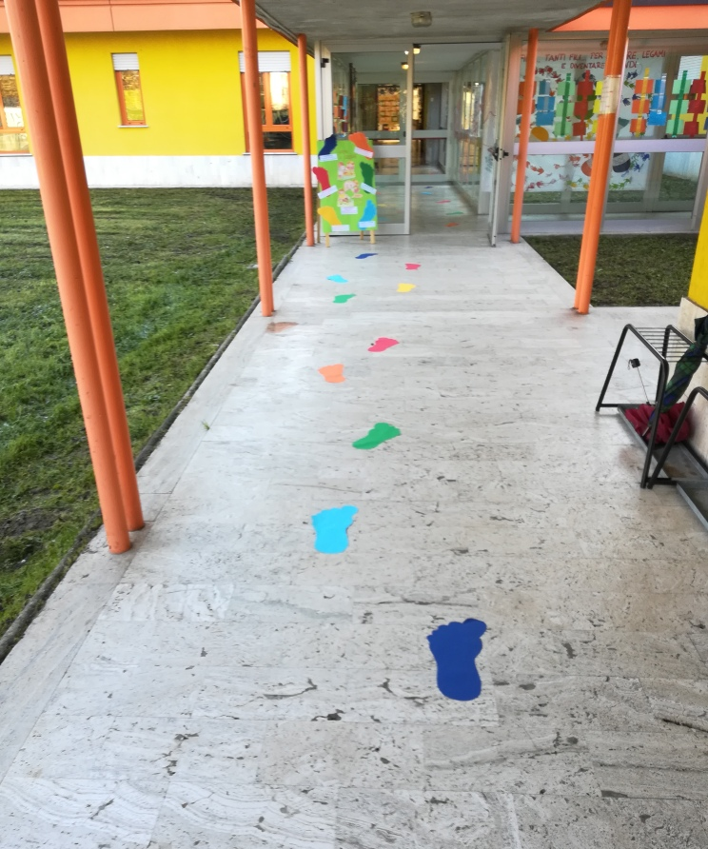
CHI SIAMO
La scuola dell’Infanzia “Peter Pan” fa parte dell’Istituto Comprensivo
“Don Gnocchi” Sono presenti ad oggi 6 sezioni eterogenee ed accoglie bambini
dai 3 ai 6 anni.

Slide 3
I CAMPI DI ESPERIENZA I campi di esperienza sono i luoghi del fare e dell’agire del bambino e gli strumenti su cui si articola il nostro curricolo: -Il sé e l’altro -Il corpo e il movimento -Immagini, suoni e colori -I discorsi e le parole -La conoscenza del mondo

Slide 4
La giornata scolastica si svolge dalle:
ore 8.00 alle ore 9.00 ingresso
ore15.45 alle ore 16.15 uscita
Il Comune di Arese garantisce servizi integrativi di:
pre-scuola (7.30-8.00)
post-scuola (16.15-17.30).
Occorre effettuare iscrizione.
L’ORARIO SCOLASTICO

Slide 5
ISCRIZIONI PORTALE ECIVIS aperto dal 1 luglio al 31 agosto 2023 In home page del portale sono pubblicate tutte le informazioni. Si può accedere al portale con SPID
ISCRIZIONE SERVIZIO MENSA
Deve essere fatta sul portale ecivis, registrando il genitore se è il primo accesso o se già si arriva dal Nido comunale rinnovando l'iscrizione ogni anno scolastico.
Dopo l'istruttoria da parte della ditta di Ristorazione Scolastica, all'indirizzo email indicato sul modulo di iscrizione, riceveranno una email con indicate le modalità di pagamento, una USERNAME che non deve essere variata ed una PASSWORD generata da sistema che va cambiata al primo accesso per accedere al portale ed effettuare tutte le verifiche di addebiti pasti e situazione a debito o/a credito;
ISCRIZIONI SERVIZI SCOLASTICI
DI PRE E POST SCUOLA
Deve essere fatta sul portale ecivis e successivamente il Servizio Attività Educative e Scolastiche provvederà ad emettere AVVISO DI PAGAMENTO a mezzo pagoPA.

Slide 6
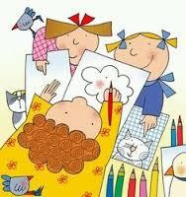
LA GIORNATA A SCUOLA
ACCOGLIENZA IN CLASSE
CI RITROVIAMO INSIEME: IL GIOCO LIBERO E IL CIRCLE
TIME - LA MERENDA
LE ATTIVITA’ DIDATTICHE - I LABORATORI
PREPARIAMOCI PER IL PRANZO CON LE BUONE ABITUDINI
CI RITROVIAMO NEGLI SPAZI COMUNI CON AMICI DIVERSI
DIAMO IL VIA AI LABORATORI DEL POMERIGGIO
RITORNIAMO IN CLASSE E CI PREPARIAMO PER ANDARE A CASA

Slide 7
Nel contesto dell’accoglienza la relazione che si crea tra l’educatrice e il bambino riveste un’importanza fondamentale, ponendosi come figura di riferimento, il docente favorisce il graduale distacco del bambino dai genitori attraverso la predisposizione di un ambiente sereno e ricco di stimoli. L’organizzazione dello spazio con materiali e giochi individuali e collettivi che lo invoglia a scoprire la sezione, l’ascolto affettuoso ai suoi messaggi.
IL PIANO DELL’OFFERTA FORMATIVA
LABORATORIO ACCOGLIENZA

Slide 8
Lo yoga per i bambini deve essere prima di tutto gioco e movimento sano. Yoga non significa solo proporre esercizi di meditazione e rilassamento; in questo contesto si compie un percorso in cui si propongono attività legate al gioco di squadra, di coppia, ascolto di musica, racconti di storie, momenti dedicati all’arte e alle emozioni oltre a esercizi e giochi per il rilassamento.
PROGETTO YOGA bambine/i 3-4-5-anni

Slide 9
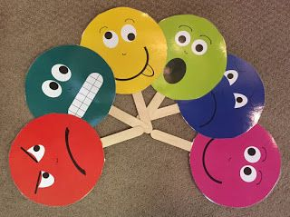
Si vuole offrire al bambino uno spazio di movimento danzato e di parola che sa coinvolgere il bambino nella sua globalità, mettendo insieme il livello corporeo- emotivo- cognitivo-relazionale. Il tema narrativo portante sarà sulle emozioni, con riferimento a libri scelti e concordati con le insegnanti.
PROGETTO I COLORI DELLE EMOZIONI bambine/i 3- 4-5 anni

Slide 10
Strutturazione di 2 spazi per avviare al piacere di leggere, sensibilizzando i bambini in modo attivo perché vivano il libro come strumento di ascolto e di lettura di immagini; condividendo e rispettando gli oggetti altrui; stimolando i bambini perché diventino produttori di storie.
PROGETTO IN BIBLIOTECA SI PUO’…ASCOLTARE,GUARDARE,INVENTARE!
bambini 3-4-5 anni

Slide 11
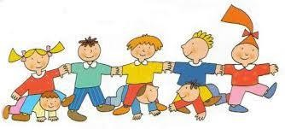
Si conduce il bambino alla scoperta del proprio corpo dandogli la possibilità di esprimersi, raccontarsi, lasciare affiorare le emozioni, usare uno spazio, una posizione, una gestualità, un tono. Il metodo fa riferimento a Vayer e Aucouturier: il primo “direttivo”, il secondo “relazionale”. Il percorso prevede attività e giochi di gruppo guidati per favorire, nel modo più ampio possibile l’espressivià̀ globale del bambino attraverso il movimento, la mimica, la parola, rielaborando il tutto attraverso l’utilizzo di materiali e tecniche diversi per acquisire o potenziare il controllo e la coordinazione fino motoria.
LABORATORIO MOTORIO bambine/i 3 anni
A CHE GIOCO… GIOCHIAMO?

Slide 12
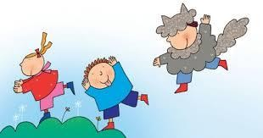
LABORATORIO TEATRALE bambine/i 4 anni
Il percorso permette ai bambini di scoprire nuove forme di espressione e di imparare ad utilizzarle, esprimendo la propria creatività utilizzando come potenziale emotivo la musica, sperimentando l’essere attori e spettatori.

Slide 13
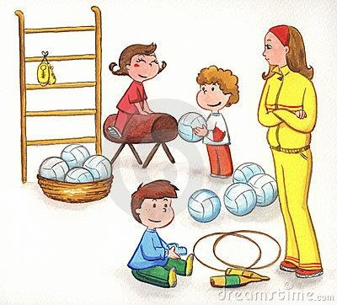
L’obiettivo di questo laboratorio è quello di sviluppare le capacità coordinative e di lateralizzazione con la finalità generale di “concorrere allo sviluppo di comportamenti relazionali” mediante la verifica, vissuta in esperienze di gioco e di avviamento sportivo, dell’esigenza di regole e di rispetto delle stesse.
LABORATORIO bambine/i 5 anni
SPORTIVA…MENTE INSIEME

Slide 14
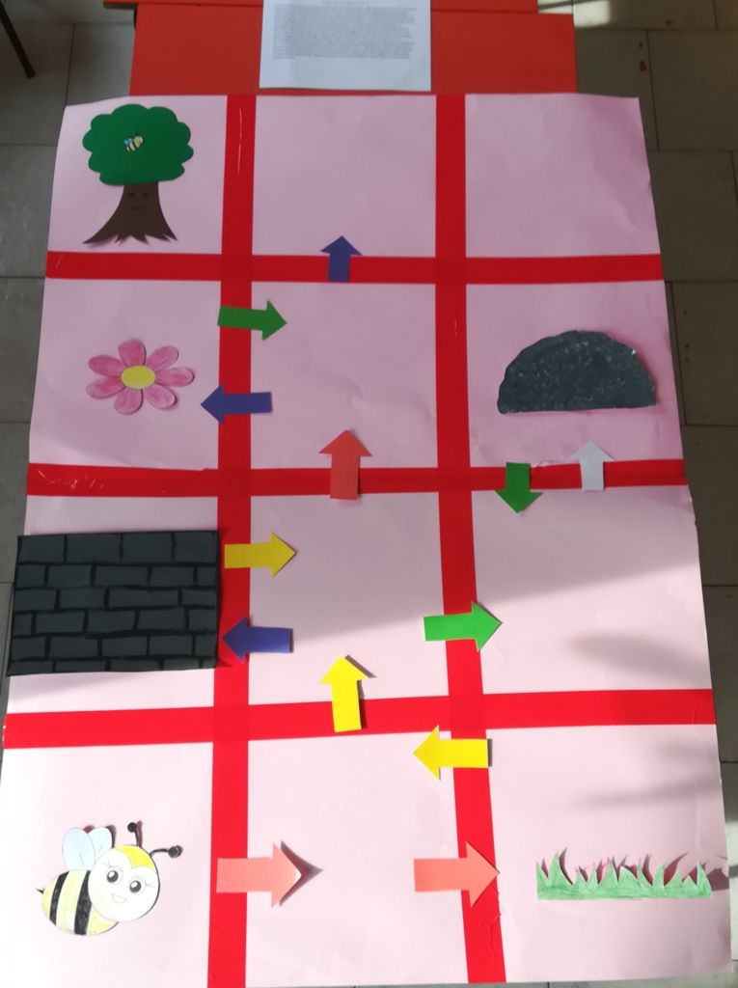
Una serie di esercizi basati su input di comando a cui corrisponde una determinata risposta (il più delle volte motoria). Questo tipo di attività sarà in grado di far scoprire ai più piccoli, in modo del tutto spontaneo, l’uso degli algoritmi per risolvere problemi con soluzioni schematiche. In pratica gli alunni impareranno a costruire, scomporre, risolvere e riflettere per arrivare ad un determinato scopo; in altre parole, svilupperanno il pensiero computazionale.
PROGETTO CODING bambine/i 3- 4-5 anni

Slide 15
I giochi che verranno proposti saranno organizzati in modo da favorire nei bambini alcune abilità e di tipo percettivo-visivo e di tipo logico: riconoscere le forme geometriche principali e denominarle, riconoscere le forme nell’ambiente, sviluppare la capacità di “classificare” ossia di raggruppare gli oggetti in base ad una caratteristica data.
PROGETTO STEAM - GIOCHIAMO CON LA GEOMETRIA
bambine/i 3- 4-5 anni

Slide 16
Per accompagnare il bambino nel percorso di interazione con il digitale, le insegnanti si occuperanno di predisporre le attività didattiche e realizzare i materiali digitali, stimolando nuove possibilità espressivo-comunicative, incoraggiando l’uso di molteplici modalità di rappresentazione familiarizzando con gli strumenti tecnologici al fine di favorire un atteggiamento improntato alla curiosità e all’apertura verso il futuro.
PROGETTO DIGI…GIOCANDO bambine/i 3- 4-5 anni

Slide 17
E’ importante creare situazioni che favoriscano l’ingresso nella scuola dell’infanzia dei bambini frequentanti l’ultimo anno di nido. Per la realizzazione del progetto, è necessario privilegiare momenti d’incontro tra gli operatori delle due strutture, scambio di informazioni e di documentazione. Il modo migliore per attuare una prima interazione tra le due istituzioni è l’organizzazione di una giornata per stare insieme che coinvolge tutti i bambini del Nido Comunale di Arese che nel prossimo anno scolastico frequenteranno la scuola dell’infanzia Peter Pan.
PROGETTO CONTINUITA’
NIDO-SCUOLA DELL’INFANZIA bambine/i tutti

Slide 18
La continuità del processo educativo, si riferisce ad un “raccordo” tra istituzioni che, pur mantenendo la loro peculiare identità, ricercano dialogo e reciproca conoscenza, consapevoli che il passaggio dei bambini dall’una all’altra rappresenta un punto fondamentale nel loro processo di crescita e di sviluppo. Gli ordini di scuola accompagnano e sostengono il bambino nel delicato momento di transizione dalla propria scuola ad un nuovo ambiente spesso sconosciuto, fonte di emozioni e immaginazioni, valorizzando le competenze che il bambino ha già acquisito.
PROGETTO CONTINUITA’
SCUOLA DELL’INFANZIA-PRIMARIA
bambine/i 5 anni

Slide 19
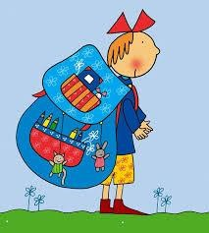
Il progetto è rivolto ai bambini di 5 anni e si svolge con la collaborazione del COSPES di Arese. E’ presente nella scuola dell’infanzia una equipe multidisciplinare (costituita da psicologa, logopedista e rieducatrice del gesto grafico) che, in stretta collaborazione con i docenti, presta la sua attività̀ di consulenza nell’ambito dei disturbi del linguaggio e della loro prevenzione indicando modalità di recupero/prevenzione, mentre per il gesto grafico vengono condotte attività finalizzate ad una corretta impugnatura dei primi strumenti di scrittura e di conseguenza ad una corretta impostazione del gesto grafico.
PROGETTO INFANZIAbile bambine/i

Slide 20
Il presente progetto si propone di portare il bambino verso un primo approccio ad un nuovo codice linguistico e, tramite esso, verso la scoperta di punti di vista differenti da cui osservare la realtà, in modo da porre le basi per un sano rapporto con la diversità. Il GIOCO costituirà̀ il motore portante dell’attività didattica.
PROGETTO per una prima conoscenza
della LINGUA INGLESE bambine/i 5 anni

Slide 21
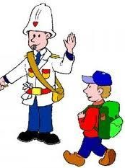
Per fare emergere le regole della “buona convivenza”, del rispetto e della civiltà̀, a scuola come a casa, ci si apre a poco a poco verso l’esterno, introducendo obiettivi afferenti al rispetto delle regole stradali e dell’ambiente, con un’azione volta a fare emergere il proprio impegno personale e la responsabilità di ognuno per il bene comune.
EDUCAZIONE CIVICA – trasversale in tutti campi di esperienza

Slide 22
Gli itinerari didattici saranno oggetto di elaborazione durante l’anno scolastico. Le iniziative programmate consentono al bambino di: Soddisfare i bisogni di tipo affettivo, educativo, esplorativo, creativo, fantastico Rafforzare i processi di elaborazione cognitiva
PROGETTO
USCITE DIDATTICHE bambine/i tutti

Slide 23
E’ presente l’insegnante di Religione Cattolica. I genitori possono scegliere se avvalersi o non avvalersi dell’insegnamento della Religione Cattolica La scelta si effettua nella domanda di iscrizione.
RELIGIONE CATTOLICA

Slide 24
La Scuola considera la presenza e il coinvolgimento dei genitori un elemento molto importante per il successo formativo e la riuscita scolastica dei ragazzi. La collaborazione tra scuola e genitori si realizza attraverso: Consiglio di Istituto Consiglio di intersezione che prevede la presenza dei rappresentanti di classe. Assemblee di classe Colloqui individuali con gli insegnanti Partecipazione e condivisione di momenti significativi dell’anno scolastico
LA PARTECIPAZIONE DEI GENITORI A SCUOLA

Slide 25
Il Piano triennale dell’offerta formativa (PTOF) il documento che rappresenta la Scuola e la sua identità, esprime le linee educative che orientano l’azione pedagogica e didattica delle nostre Scuole.
E’ possibile consultare il PTOF del nostro Istituto attraverso il link disponibile sul sito www.icaresegelsi.it

Slide 26
MODALITA’ DI ISCRIZIONE
A.s. 2023/2024
L’ iscrizione alla Scuola dell’infanzia si effettua compilando la domanda on-line sul sito www.icaresegelsi.it.
dalle ore 8.00 del 9 gennaio alle ore 20.00 del 30 gennaio 2023.

Slide 27
VACCINAZIONI
Si ricorda che all’atto dell’iscrizione è necessario essere in regola con la situazione vaccinale.

Slide 28
Si ringrazia l’Amministrazione Comunale che, attraverso il Piano Diritto allo Studio, interviene economicamente in modo rilevante a sostegno delle numerose iniziative che compongono l’offerta formativa di questo Istituto Comprensivo.

Slide 29
PER MAGGIORI INFORMAZIONI
Dirigente scolastico: Dr.ssa Rossana Caldarulo
Direttore dei servizi generali e amministrativi (DSGA):
Dr.ssa Barbara Dutti
Indirizzi e-mail:
segreteria@icaresegelsi.it
Posta Certificata: miic8ec00x@pec.istruzione.it
Uffici di Segreteria:
Via dei Gelsi,1 – 20020 Arese (MI) – Tel. 029382631
Codice meccanografico: MIIC8EC00X

